Slide 1
Новые виды услуг и прогрессивные формы обслуживания населения
Материал по дисциплине «Сервисная деятельность»
для специальностей:
43.02.11 «Гостиничный сервис»
42.02.01 «Реклама»
43.02.02 «Парикмахерское искусство»

Slide 2
Цель занятия:
Изучить прогрессивные формы обслуживания населения в рамках сервисной деятельности и определить их особенности их внедрения на рынке сервиса

Slide 3
Под формой обслуживания следует понимать определенный способ предоставления услуг, состоящий из набора конкретных сервисных операций и благ для потребителя.
В рамках одной и той же разновидности услуг могут быть задействованы разные формы обслуживания, которые вырабатываются для удобства клиентов, для сближения процесса обслуживания с запросами потребителей.

Slide 4

Прогрессивные формы обслуживания призваны приближать услугу к потребителю, сокращать тем самым время на ее получение и создавать максимальные удобства для него.

Slide 5

Внедрение новых видов услуг и прогрессивных форм обслуживания способствует повышению эффективности работы предприятий.
Экономический эффект от внедрения выражается в увеличении прибыли за счет снижения себестоимости услуг (самообслуживание на фабриках химчистки одежды) или роста популярности новых услуг и спроса на них и т. д.)

Slide 6
К прогрессивным формам обслуживания относятся:
абонементное обслуживание;
бесконтактное обслуживание по месту жительства;
срочное выполнение заказа в присутствии клиента;
обслуживание с помощью обменного фонда машин и приборов;
ремонт на дому сложной бытовой техники;
служба экспресс-ремонта;
прием заказов по месту работы, по телефону или по почте;
самообслуживание;
выездное обслуживание.

Slide 7
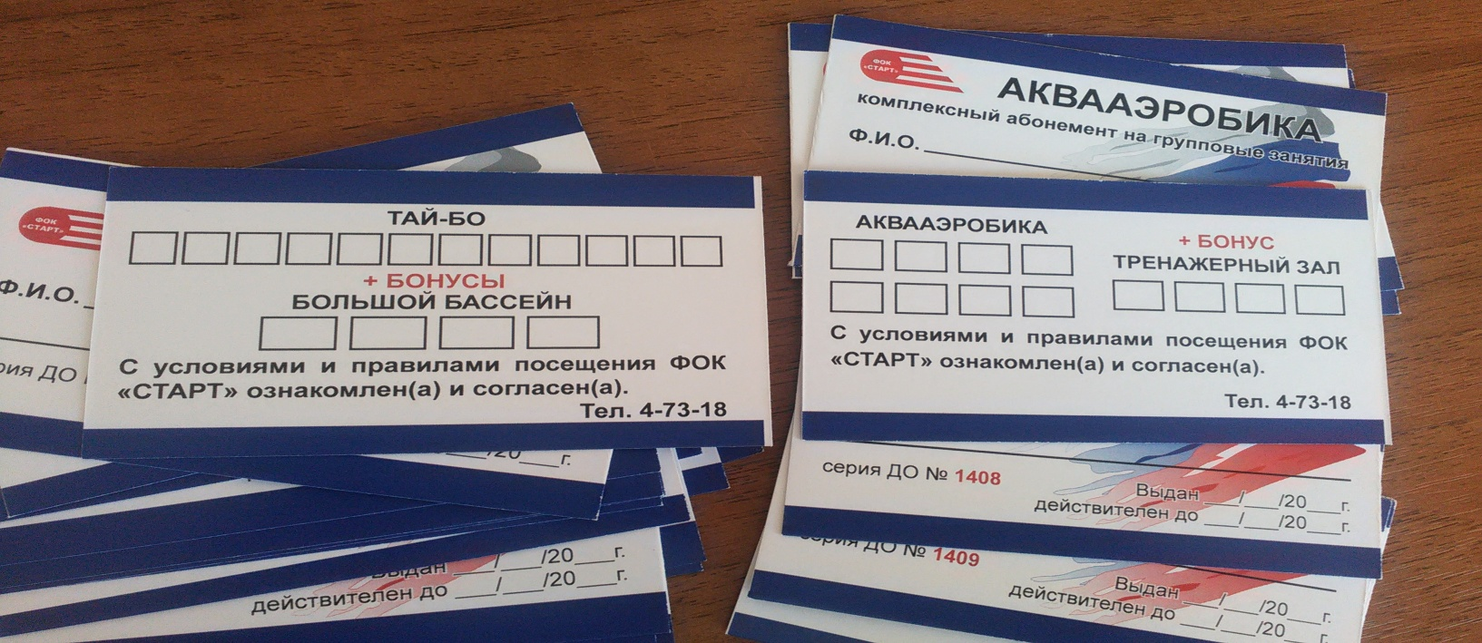
Абонементное обслуживание
состоит в том, что заказчик, заключив договор с предприятием сервиса, получает право на оперативное обслуживание, проведение плановых профилактических процедур в течение срока действия договора. Вводится абонементное обслуживание также на банно-прачечных предприятиях, в парикмахерских и др.

Slide 8
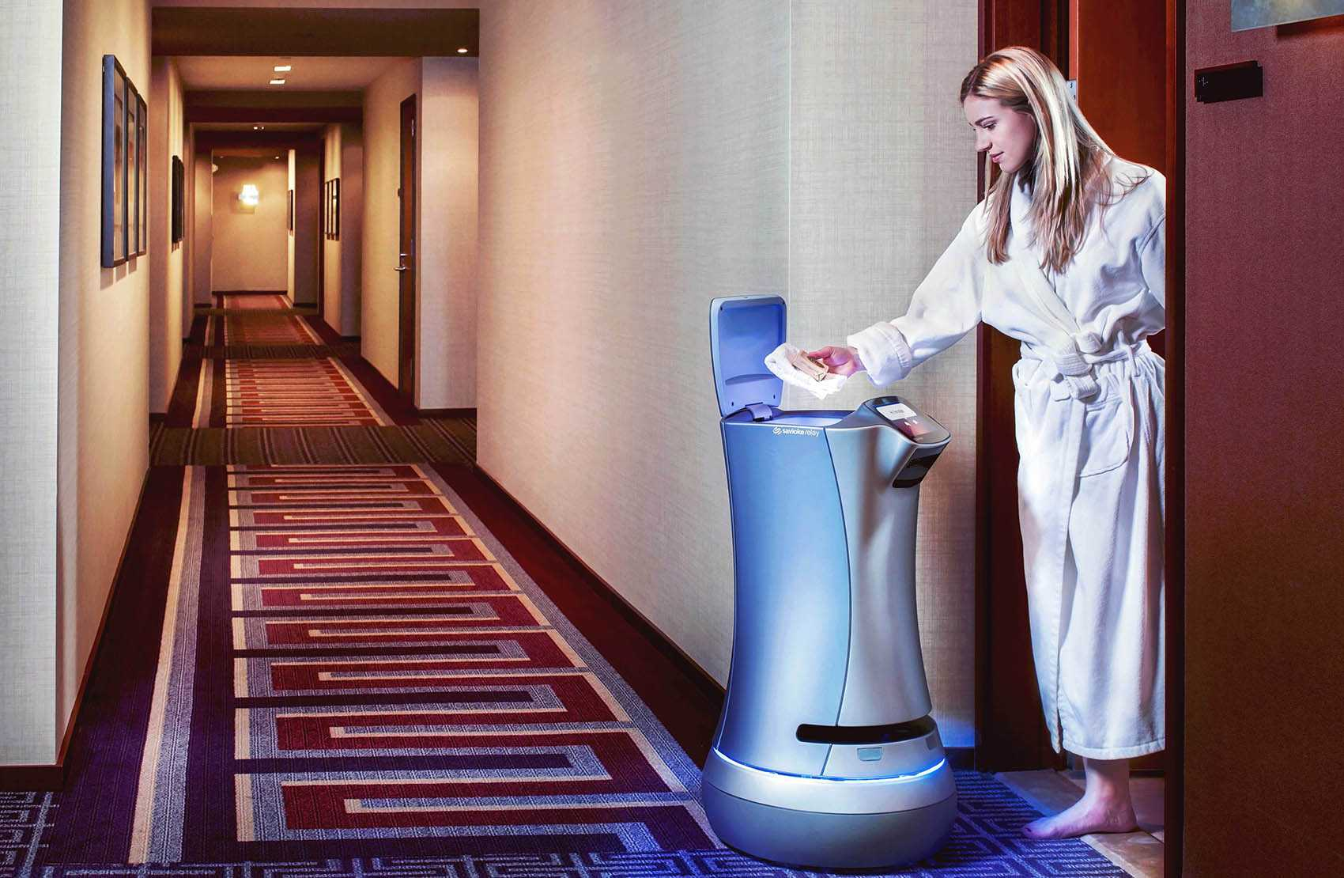
Бесконтактное обслуживание
В подъездах жилых домов (общежитии) предприятие сервиса устанавливает контейнеры-накопители. Заказчик складывает в контейнер белье для стирки или одежду для химчистки вместе с заполненной квитанцией. Чистое белье или одежда доставляется на дом заказчику в заранее оговоренное время. Оплата производится при получении заказа.

Slide 9
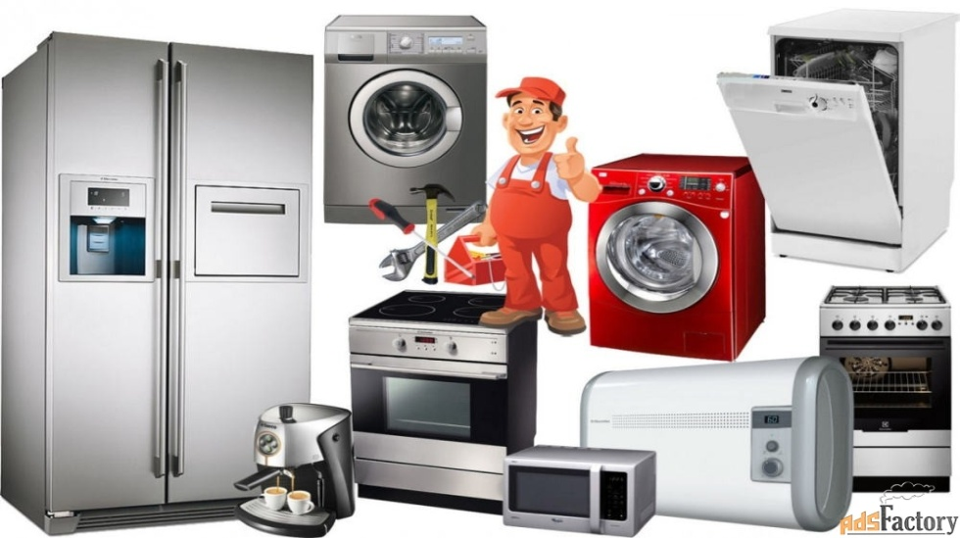
Обслуживание с помощью обменных фондов машин и приборов
состоит в том, что владелец неисправной бытовой техники (прибора) получает в обмен уже отремонтированную аналогичную технику (прибор). При этом клиент оплачивает только стоимость ремонта, необходимого для восстановления сдаваемой им техники (прибора).

Slide 10

Обслуживание на дому
широко применяется при ремонте крупногабаритной техники (холодильников, стиральных машин, телевизоров, электро- и СВЧ-плит). Владелец неисправной бытовой техники по телефону или почте делает мастерской заказ на выполнение ремонтных работ. В согласованное с заказчиком время к нему приходит мастер.

Slide 11
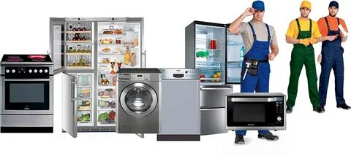
Прокат бытовой техники на время ремонта
Клиент оплачивает прокат аналогичной бытовой техники только за установленный правилами срок ремонта. При нарушении предприятием этого срока заказчик пользуется прокатной техникой бесплатно до получения из ремонта своей.

Slide 12
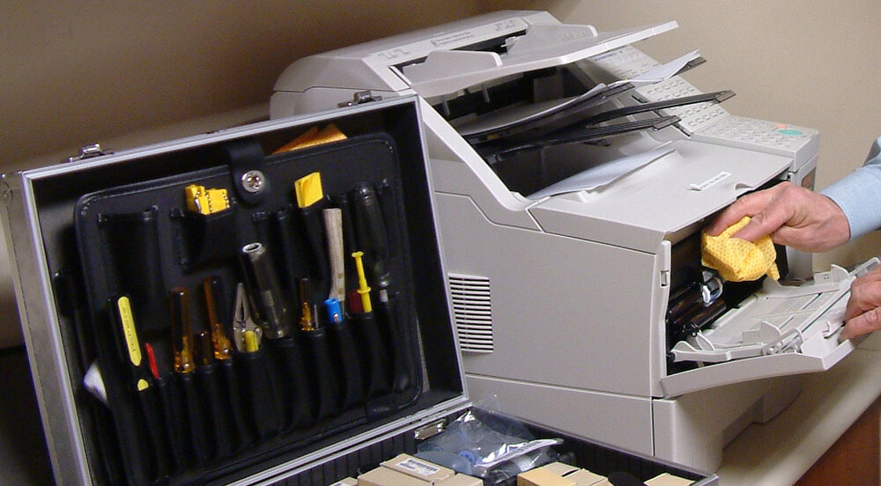
Служба экспресс-ремонта
(ремонт «сегодня – на сегодня»).
По телефону заказчик связывается с диспетчером службы. Затем машина с механиком, имеющим в запасе практически все необходимое для ремонта современного оборудования, отправляется по адресу заказчика. Чтобы добраться до места, механику отводится не более двух часов. Если он задерживается, клиент имеет право на скидку. Конечно, за скорость заказчик платит дороже

Slide 13

Прием заказов по месту работы
осуществляется в комплексном приемном пункте, оборудованном у проходной или на территории предприятия (завода, фабрики). Туда же в заранее обусловленное время привозят выполненные заказы.

Slide 14
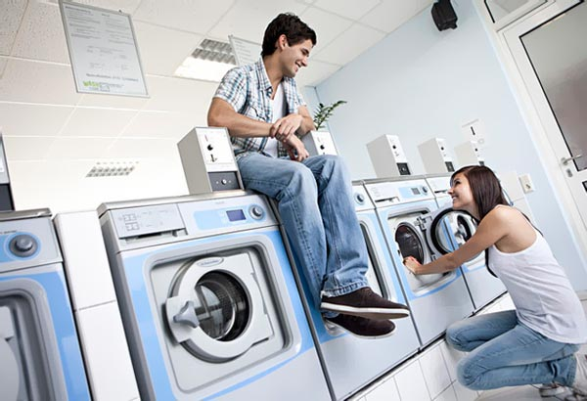
Самообслуживание
На фабриках-химчистках и в прачечных за определенную плату клиенты получают в пользование машины для самостоятельной стирки белья или чистки одежды. В гостиницах проживающим дают возможность самим приготовить себе чай или кофе.

Slide 15

Выездное обслуживание
Предоставление населению услуг по месту работы или месту жительства специальной бригадой предприятия сервиса.
Больше всего пользуются спросом парикмахерские услуги, раскрой тканей, мелкий ремонт одежды и обуви, фотографирование, ремонт теле-радиоаппаратуры, бытовых машин и приборов.

Slide 16

Помимо широкой рекламы новых видов услуг и прогрессивных форм обслуживания на предприятиях целесообразно создать маркетинговый отдел по изучению спроса на те или иные виды изделий (услуг). Не менее двух раз в год должно проводиться анкетирование населения.
Маркетинговый отдел также изучает передовой опыт родственных предприятий, проводит дни открытых дверей, конференции заказчиков и т. д. В функции отдела входит работа по формированию разумных бытовых потребностей населения, повышению культуры потребления бытовых услуг.

Slide 17
Домашнее задание: изучить лекционный материал, заполнить таблицу
Прогрессивная форма обслуживания |  | Пример
1
2
3
….
Руденко, Л. Л. Сервисная деятельность : учебное пособие / Л. Л. Руденко. — 2-е изд. — Москва : Дашков и К, Ай Пи Эр Медиа, 2019. , стр. 60-80

